Slide 1

Laravel

Slide 2




Tool consigliati
01
03
02
04
XAMP
Php
PhpStorm o VSC
Composer

Slide 3
Cos’è laravel?
Laravel è un framework PHP open-source utilizzato per lo sviluppo di applicazioni web. Fornisce un insieme di strumenti e librerie per facilitare la creazione di progetti, tra cui un sistema di routing, un motore di template, un sistema di gestione delle query e un sistema di gestione delle transazioni. Laravel utilizza anche il pattern architetturale MVC (Model-View-Controller) per organizzare il codice e separare la logica di business dalla presentazione.

Slide 4
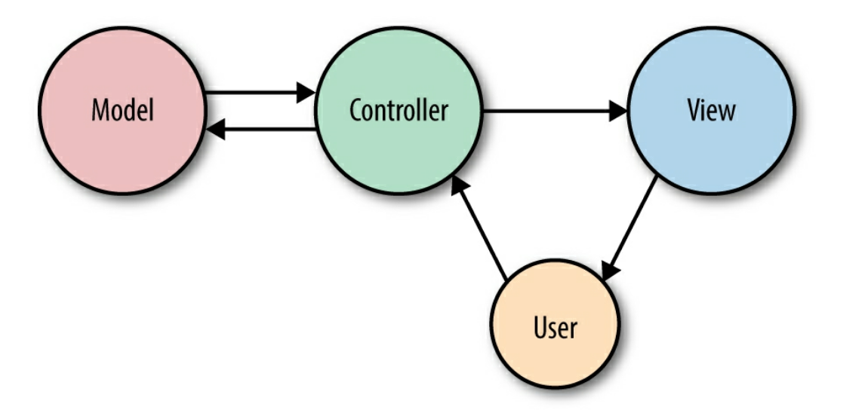
Cos’è laravel?
Laravel segue l'architettura MVC (Model-View-Controller), che è un modello di progettazione comune per le applicazioni web. Ecco come funziona:
Il modello (Model) rappresenta i dati e la logica di business dell'applicazione. Laravel fornisce un sistema di query Eloquent ORM (Object-Relational Mapping) che consente di interagire con il database in modo semplice e intuitivo.
La vista (View) rappresenta l'interfaccia utente dell'applicazione e mostra i dati al utente. Laravel utilizza un motore di template chiamato Blade che consente di creare facilmente interfacce utente dinamiche.
Il controller (Controller) gestisce le richieste in ingresso e determina come i dati devono essere elaborati e visualizzati. I controller in Laravel sono responsabili di gestire le richieste HTTP, recuperare i dati dal modello e passarli alla vista per essere visualizzati.

Slide 5
Cos’è laravel?
Laravel fornisce anche un sistema di routing che consente di gestire le richieste in ingresso e indirizzarle ai controller appropriati, un sistema di gestione delle query, un sistema di gestione delle transazioni, un sistema di autenticazione e autorizzazione, e altri strumenti utili per lo sviluppo di applicazioni web.
Inoltre Laravel è un framework che si basa sull'utilizzo di componenti esterni, come ad esempio il componente di gestione delle richieste HTTP, il componente di gestione delle risposte HTTP, il componente di gestione delle sessioni, il componente di gestione dei cookie, il componente di gestione della sicurezza, il componente di gestione della validazione.
In sintesi Laravel fornisce una serie di strumenti e librerie per facilitare lo sviluppo di applicazioni web seguendo il pattern architetturale MVC e utilizzando componenti esterni.

Slide 6
Cosa sono le Web Application?
Le servlet consistono in delle classi Java che vengono eseguite in server web (Tomacat – Glassfish- ecc) opportunamente predisposti (servlet containers).
Esse sono sono fruibili all’esterno come risorse web standard (URL).
Esse inoltre utilizzabili attraverso le request/response: quando l’utente esegue una richiesta tramite URL, il server attiva la servlet, la esegue, e ne restituisce una risposta come contenuto della risorsa.
All’interno delle servlet si può far uso di tutte le librerie e le utilità del linguaggio JAVA, tra cui la connessione a tutti i DBMS tramite JDBC, ecc.

Slide 7
01
Cosa vedremo?

Slide 8
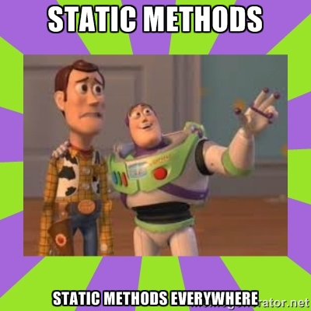

Che cosa è Laravel? Installare Laravel 9 con Composer Struttura dei file Cos’è artisan e come ci fa risparmiare tempo? Routing e tipi di route Cos'è il middleware e come usarlo? Cos'è Blade? Database e ORM eloquente CRUD con convalida e connessione al database (compito pratico) Best practice per la codifica in Laravel

Slide 9

Laravel è il framework PHP MVC creato da Taylor Otwell nel 2011 Licenza open source gratuita con molti collaboratori in tutto il mondo Uno dei migliori framework insieme a Symfony, CodeIgniter, Yii Ha potenti funzionalità, facendoci risparmiare tempo Utilizza i pacchetti Symfony Vediamo alcune statistiche

Slide 10
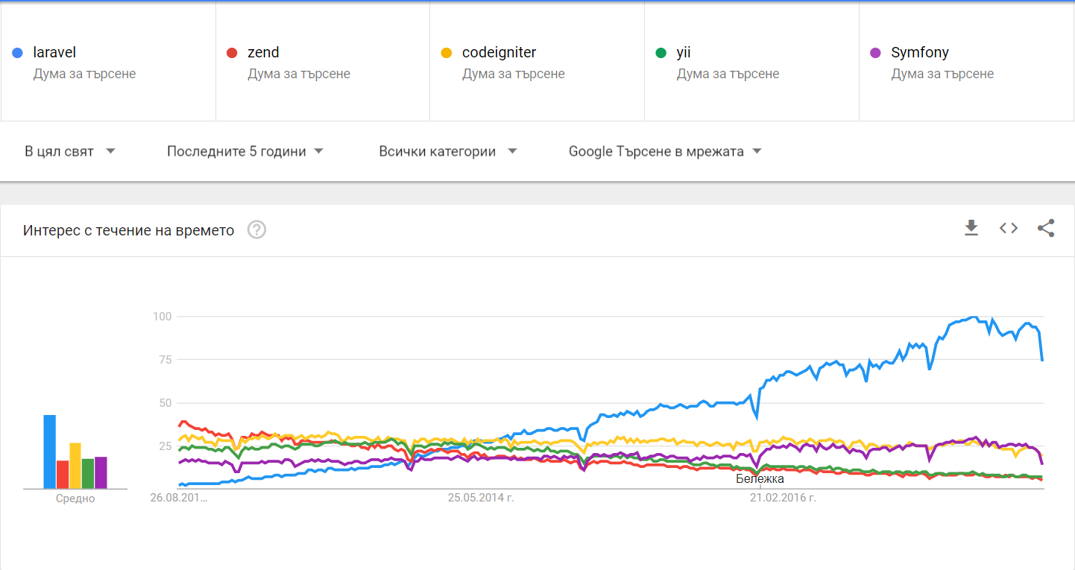
Google Trends (2012 – 2017)

Slide 11
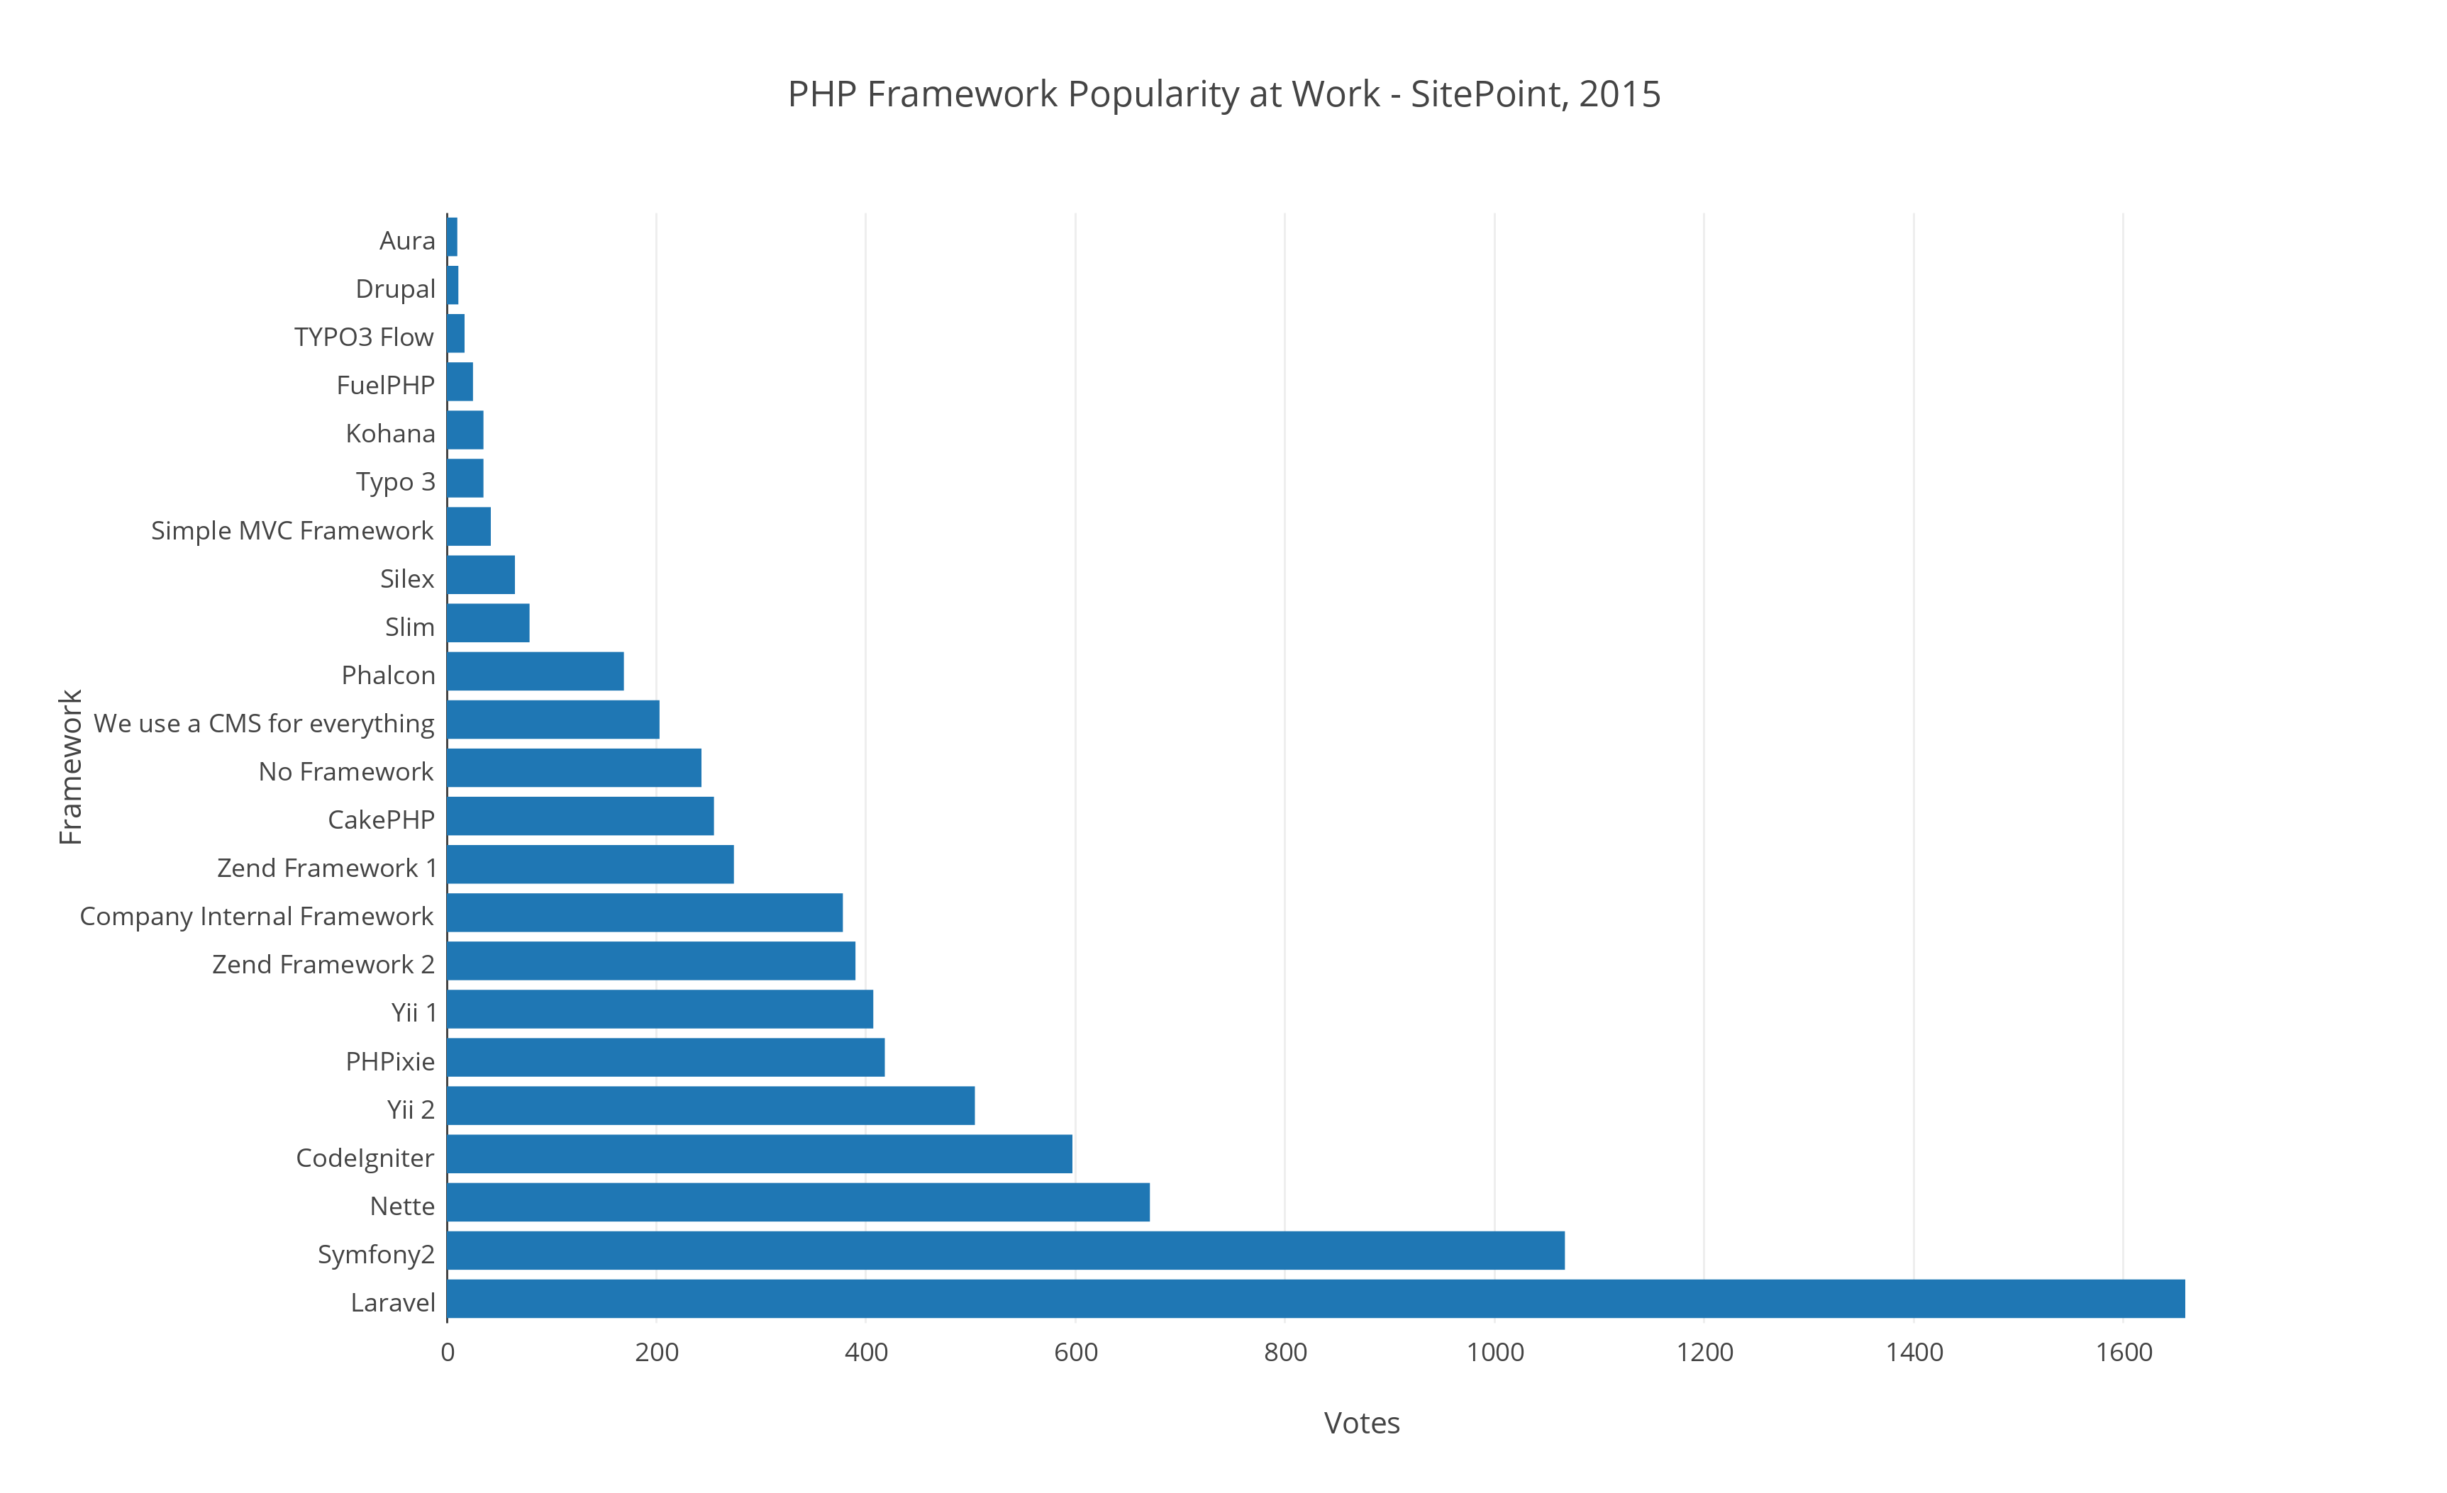
PHP Framework Popularity at Work – SitePoint 2015

Slide 12
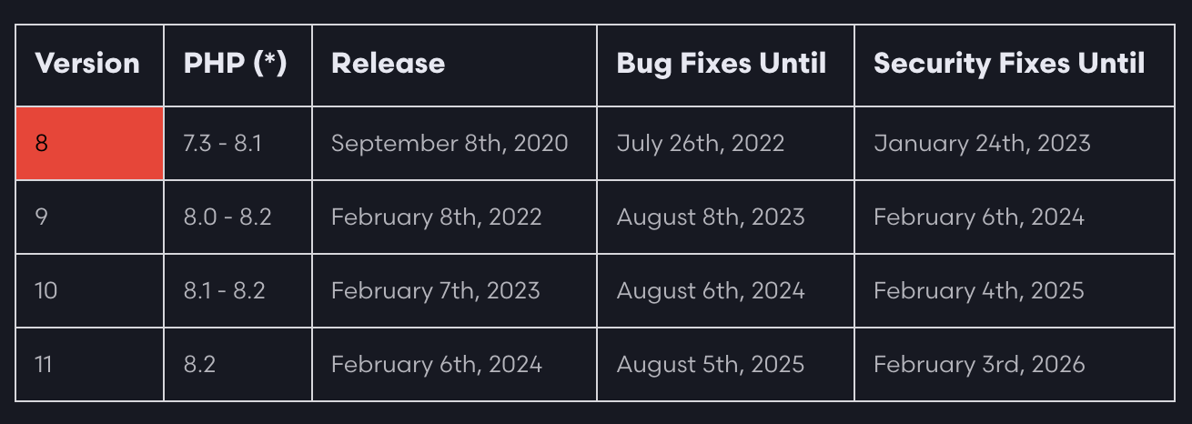
Supporto di laravel

Slide 13
Features
Eloquent ORM (object-relational mapping) – implementa ActiveRecord Generatore di query: consente di creare query SQL protette Controller restful: fornisce un modo per separare le diverse richieste HTTP (GET, POST, DELETE, ecc.) Motore di modelli blade: combina i modelli con un modello di dati per produrre viste Migrazioni – sistema di controllo della versione per il database, aggiornare il database più facilmente Semina del database: consente di popolare le tabelle di database con i dati di test utilizzati per il test Impaginazione – funzionalità avanzate di impaginazione facili da usare Sicurezza dei moduli: fornisce middleware token CSRF, proteggendo tutti i moduli

Slide 14
02
Composer

Slide 15

Installiamo Laravel
Laravel utilizza Composer per gestire le sue dipendenze Composer è uno strumento di gestione delle dipendenze per PHP, come una libreria piena di libri NON come Yum o apt Per strumento di progetto (cartella fornitore), non per sistema Eseguire l'installazione utilizzando il comando: composer create-project --prefer-dist laravel/laravel laravel-softuni
Example: composer create-project laravel/laravel example-app
Run: php artisan serve

Slide 16
Installiamo Laravel
Linux: https://www.digitalocean.com/community/tutorials/how-to-install-composer-on-ubuntu-20-04-quickstart
Windows : https://w3cschoool.com/tutorial/how-to-install-composer-on-windows
MacOs: brew install composer

Slide 17
03
Crea un progetto

Slide 18
04
Struttura

Slide 19
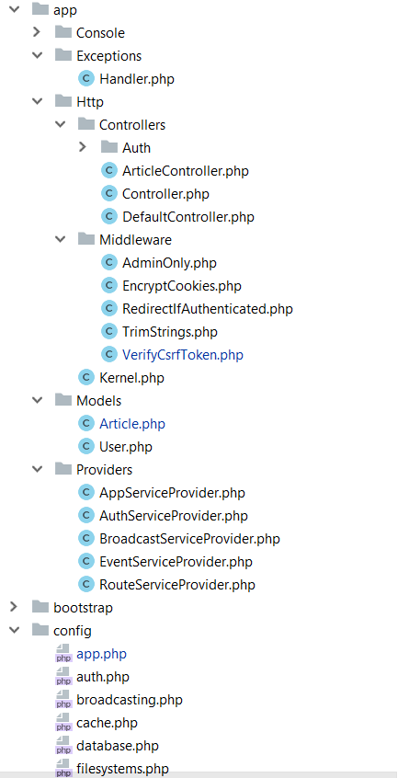
The Cartelle
app/Http folder contains the Controllers, Middlewares and Kernel file
All the models should be located in app/Models folder
The service providers that are bootstrapping functions in our app are located in app/Providers folder
All the config files are located in app/config folder

Slide 20
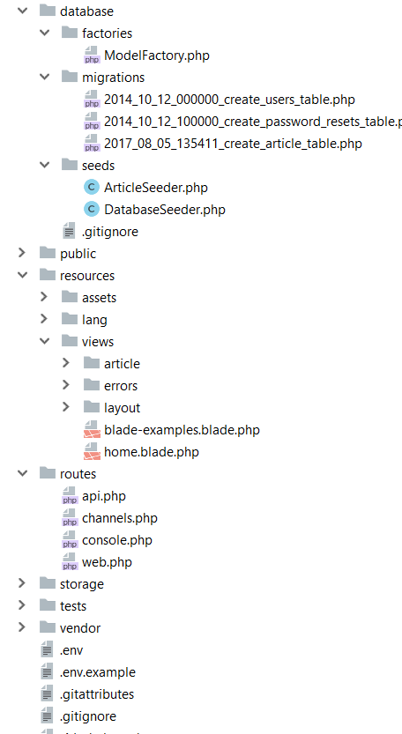
La cartella del database contiene le migrazioni e i semi
La cartella pubblica è la cartella effettiva che si sta aprendo sul server Web. Tutti i JS / CSS / Immagini / Caricamenti si trovano lì.
La cartella delle resource contiene tutte le traduzioni, le viste e le risorse (SASS, LESS, JS) compilati in cartelle pubbliche
La cartella route contiene tutte le route per il progetto
Tutti i file di log / cache si trovano nella cartella di storage
La cartella del vendor contiene tutti i pacchetti di composizione (dipendenze)

Slide 21
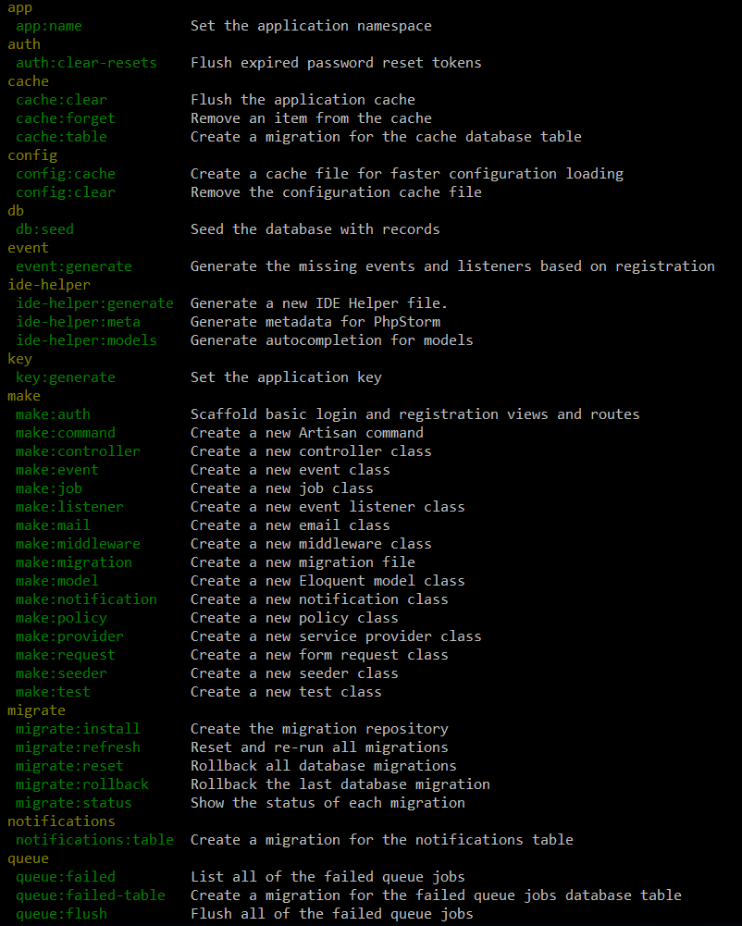
Artisan !
Artisan è l'interfaccia a riga di comando per Laravel Comandi che consentono di risparmiare tempo Si consiglia di generare file con artisan Esegui php artisan list nella console

Slide 22
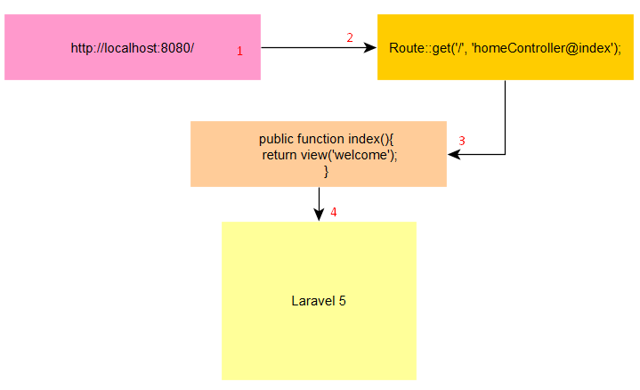
Routing
Il sistema di routing migliore e facile che abbia mai visto Routing per middleware / prefisso o spazio dei nomi Metodo di routing per richiesta (GET, POST, DELETE, ecc.) Nomina SEMPRE il tuo percorso! Fai attenzione con l'ordine di routing! Vediamo esempi di routing

Slide 23
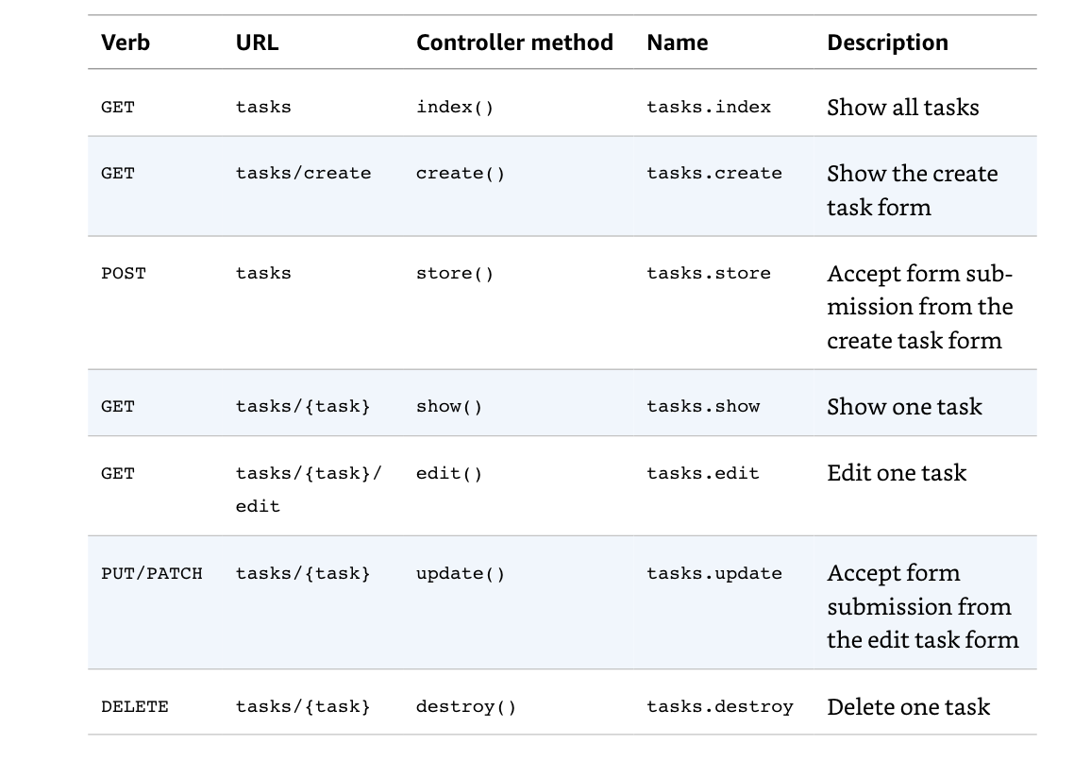
Routing - CRUD

Slide 24
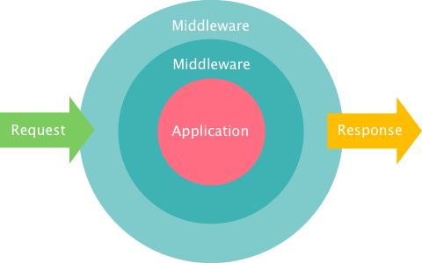
Middleware
Il middleware è un meccanismo per filtrare le richieste HTTP Laravel include diversi middleware: autenticazione, protezione CSRF Il middleware di autenticazione controlla se l'utente che visita la pagina è autenticato tramite cookie di sessione Il middleware di protezione dei token CSRF protegge l'applicazione dagli attacchi di falsificazione delle richieste tra siti aggiungendo una chiave token per ogni modulo generato

Slide 25

Blade
Blade è un potente motore di template fornito da Laravel Tutto il codice all'interno del file blade viene compilato in file html statico Supporta PHP semplice Risparmia tempo Migliore mobilità dei componenti, estensione e inclusione dei parziali Diamo un'occhiata ad alcuni esempi

Slide 26
Eloquent & Database
The Eloquent ORM (Object-relational mapping) provides simple ActiveRecord implementation for working with the database
$article = new Article();
$article->title = ‘Article title’;
$article->description = ‘Description’;
$article->save();
INSERT INTO `article` (`title`, `description`) VALUES (‘Article title’, ‘Description’);

Slide 27
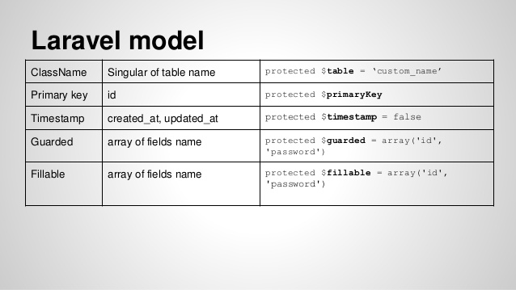
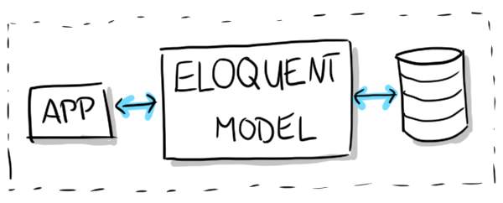
Ogni tavolo ha il suo "Modello". È possibile utilizzare il modello per leggere, inserire, aggiornare o eliminare righe dalla tabella specifica Controlliamo un modello

Slide 28
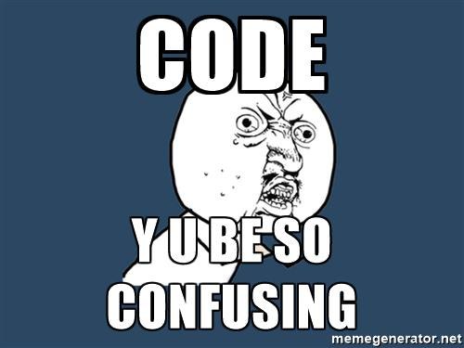
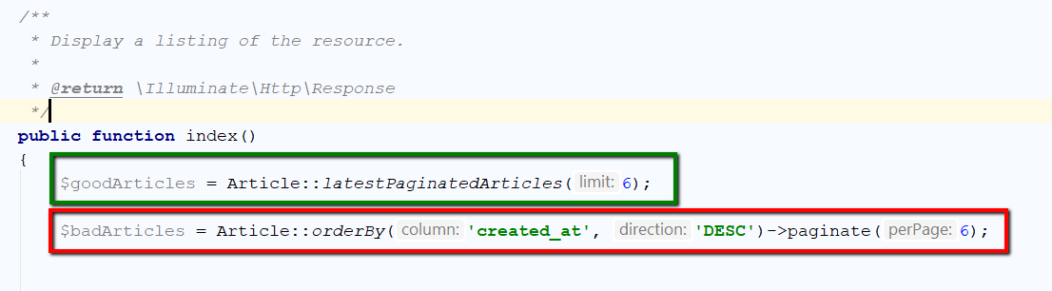
Best practices in Laravel
Non scrivere MAI query o logica del modello all'interno del controller! Il compito del controller consiste nel comunicare con il modello e passare i dati alla vista.

Slide 29
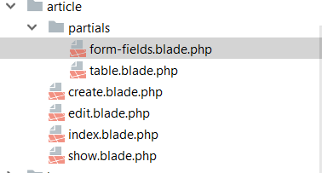
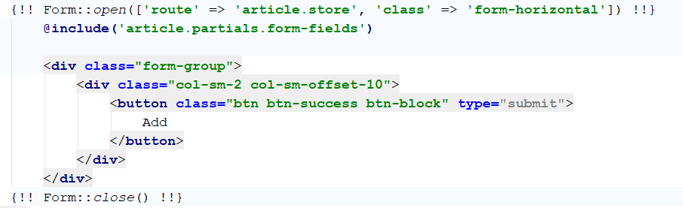
Views mobility
Estendere e includere i parziali. Ad esempio, condividi gli stessi campi modulo su 2 pagine: aggiungi e modifica

Slide 30
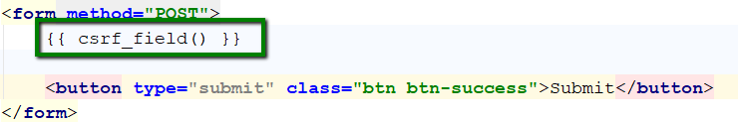
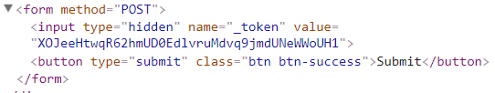
Forms security
Usa sempre la protezione del token CSRF che Laravel fornisce nei moduli che crei, gli hacker non saranno in grado di spammare i tuoi moduli e database

Slide 31
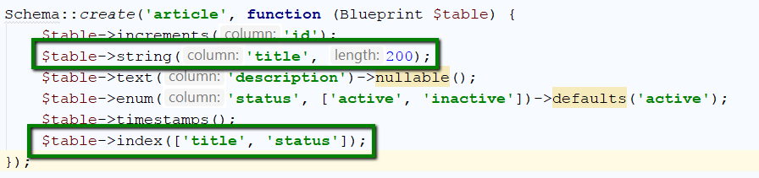
Database architecture
Fai attenzione con l'architettura del database, usa sempre la lunghezza corretta per una colonna specifica e non dimenticare mai gli indici per le colonne ricercabili

Slide 32
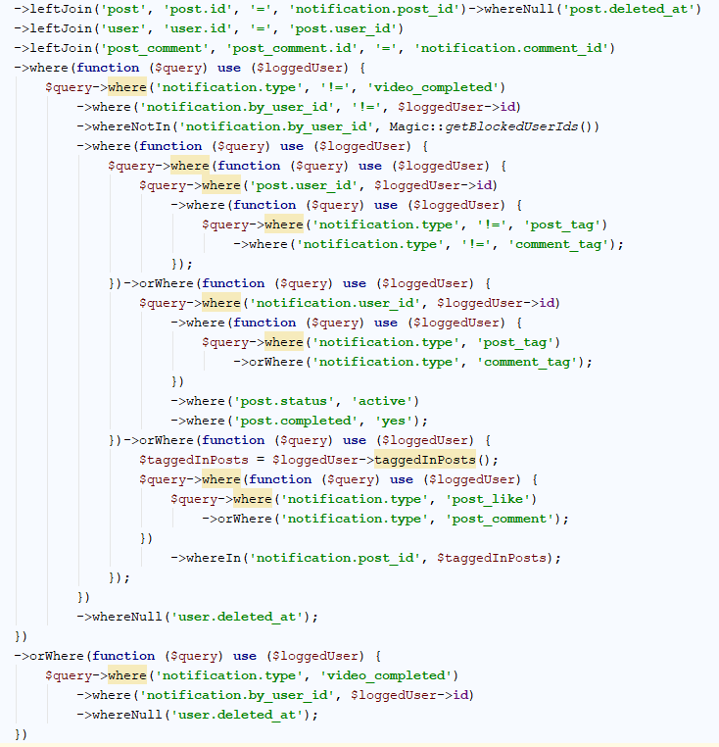
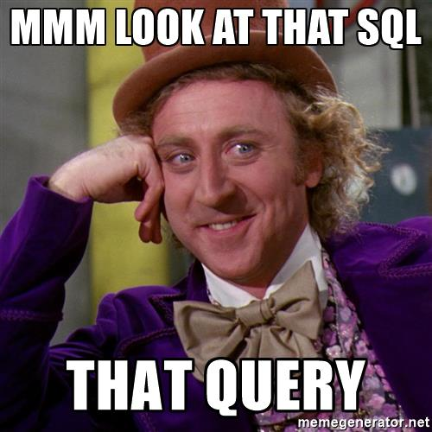
Big query
Evita la grande domanda a meno che tu non debba davvero farlo. La query di grandi dimensioni è difficile da eseguire il debug e da capire. È possibile unire le piccole query in una per risparmiare tempo della CPU sul server, ma a volte la query diventa troppo grande.

Slide 33
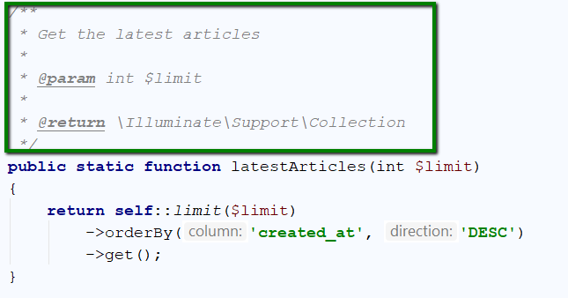
Don’t forget the PHPDoc
Non dimenticare di scrivere commenti per ogni metodo o logica complicata. I commenti di PHPDoc stanno aiutando l'IDE a suggerire automaticamente più facilmente e gli sviluppatori a comprendere il pezzo di codice

Slide 34
05
Route

Slide 35
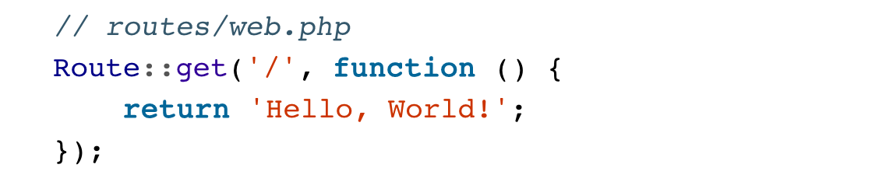

Route
In un'applicazione Laravel, definirai le tue route web in routes/web.php e le tue route API in routes/api.php.
I percorsi Web sono quelli che verranno visitati dai tuoi utenti finali;
Le route API sono quelle per la tua API, se ne hai una.
Per ora, ci concentreremo principalmente sui percorsi in percorsi / web.php.
Il modo più semplice per definire un percorso consiste nel far corrispondere un percorso (ad esempio, /) con una closure, come mostrato:

Slide 36
Route
Le closure sono la versione PHP delle funzioni anonime. Una chiusura è una funzione che puoi passare come oggetto, assegnare a una variabile, passare come parametro ad altre funzioni e metodi o persino serializzare. Ora hai definito che se qualcuno visita / (la root del tuo dominio), il router di Laravel dovrebbe eseguire la chiusura definita lì e restituire il risultato. Si tenga presente che restituiamo i nostri contenuti e non li riproduciamo né li stampiamo.
Bisogna considerare che ci sono molti wrapper attorno al ciclo di richiesta e risposta di Laravel, incluso qualcosa chiamato middleware. Quando la chiusura del percorso o il metodo del controller sono terminati, non è ancora il momento di inviare l'output al browser; la restituzione del contenuto consente di continuare a fluire attraverso lo stack di risposta e il middleware prima che venga restituito all'utente.

Slide 37
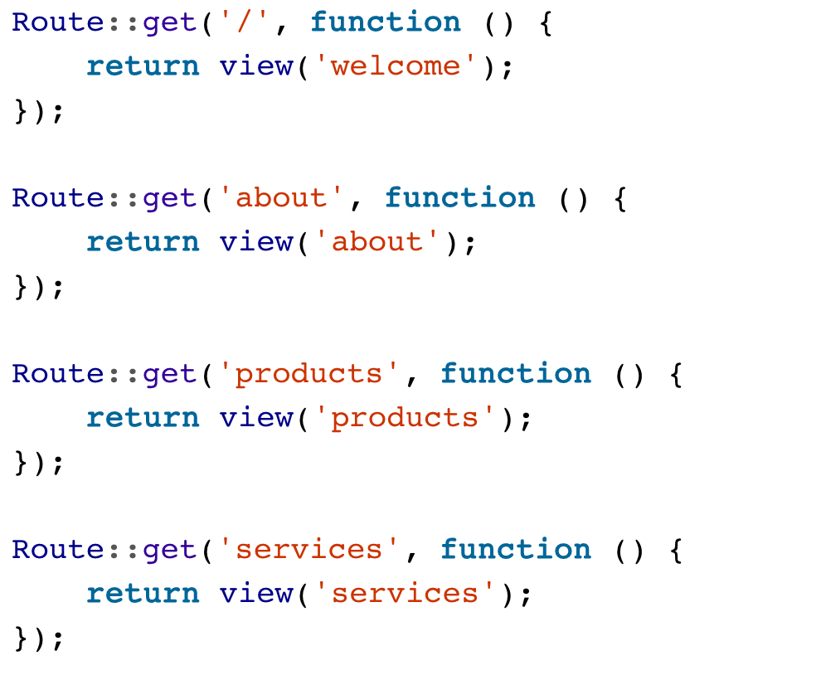
Risposte statiche

Slide 38
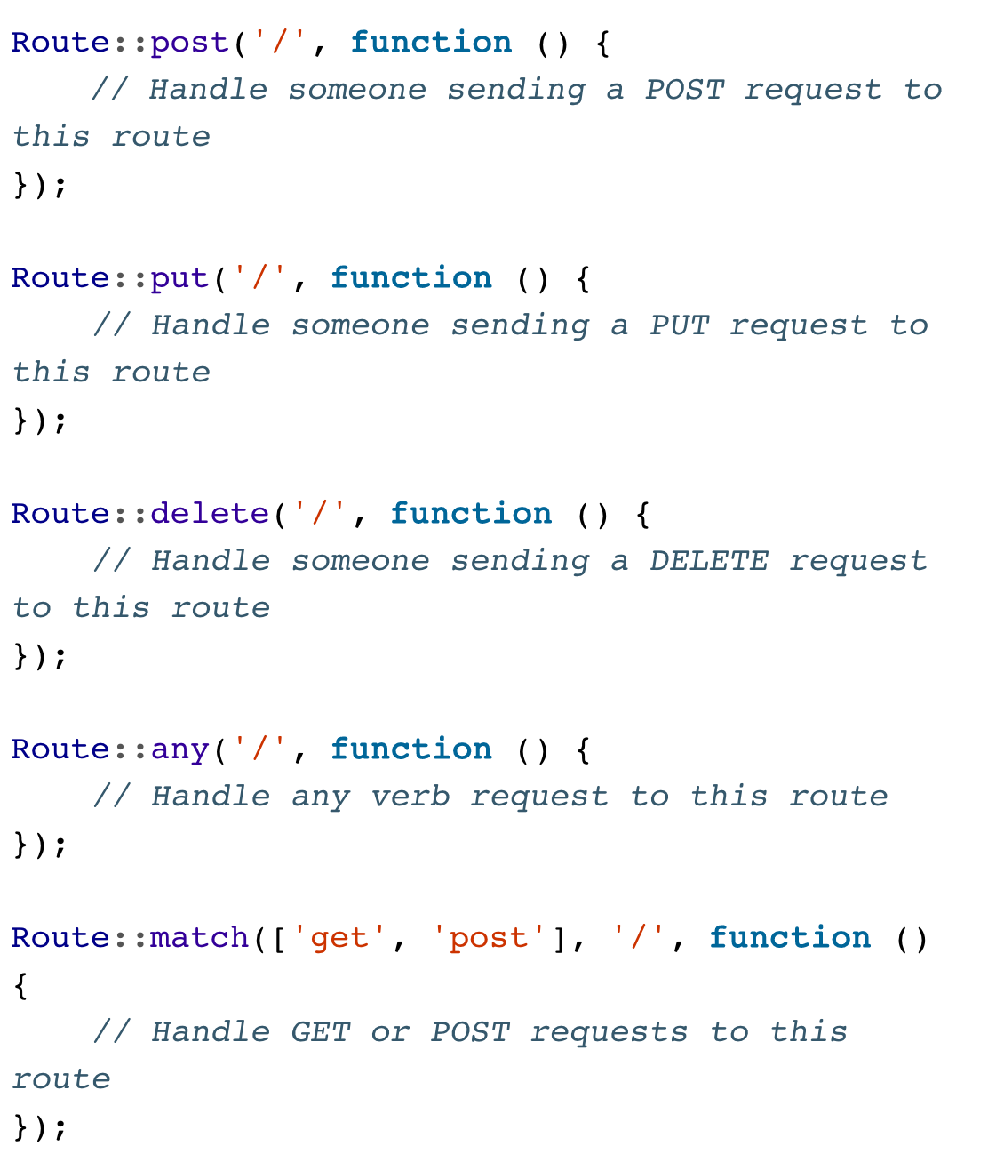
Risposte web
Nel caso di risposte a chiamate javascript (es: ajax) possiamo avere anche altre tipologie di risposta oltre a get e post

Slide 39
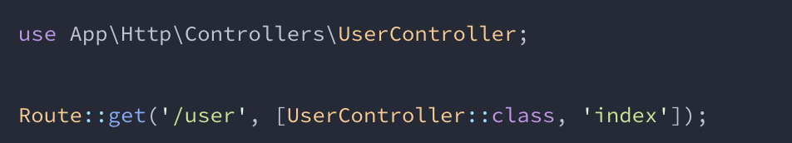
Come richiamare il controiller

Slide 40
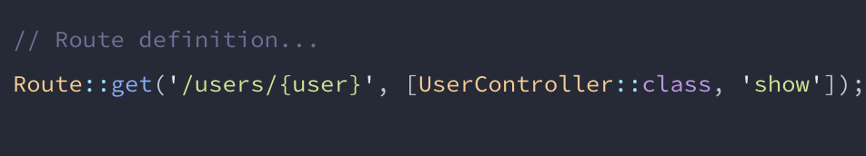
Come richiamare il controller con parametri
1.
2.
php artisan make:controller UserController

Slide 41
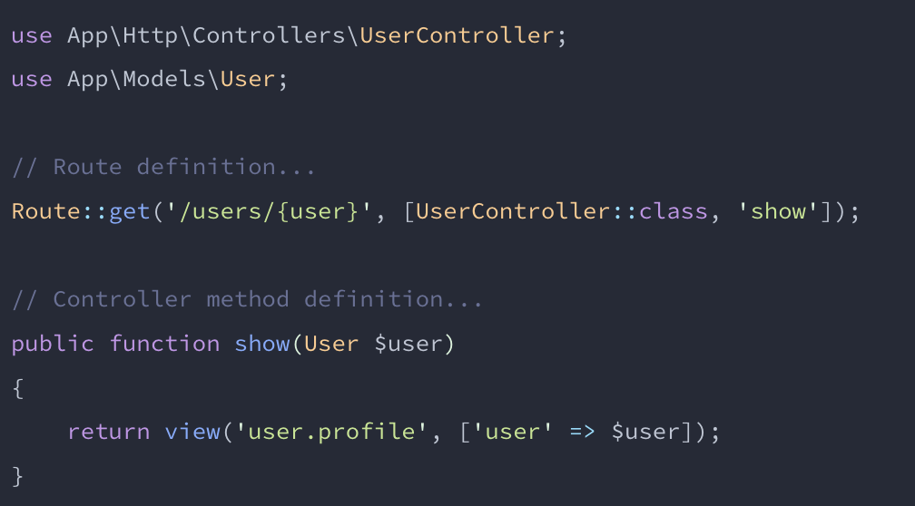
Come richiamare il controller con parametri
3.

Slide 42
05
Esercizi

Slide 43
THANKS!

Slide 44
Citation
Stauffer, Matt (2019-03-31T23:58:59.000). Laravel: Up & Running . O'Reilly Media. Edizione del Kindle.

